Slide 1
第一章 初识 C++ 程序

Slide 2
目录
目录
1. 编写一个C++ 程序
2. 认识类
3. 编译与调试程序

Slide 3
前言
学习目标
学习目标
掌握C++ 程序的基本组成、了解类的概念；
学会独立上机编写、调试以及运行一个简单的C++ 程序。

Slide 4
1.1 编写一个C++程序
1.1 编写一个C++ 程序
一个空的 main 函数
/* 一个空的main函数
返回一个整型值*/
int main(){ //程序从main函数开始执行
return 0; /*返回一个整型值*/
}
学习目标
注释
main() 是主函数，也是入口函数
函数包括四部分: 返回值类型、函数名、形参列表和函数体
int（整型类型），即为main 函数返回值类型
C++ 有两种注释方法
双斜线(//) 注释单行语句，以换行符结束
界定符(/* */) 注释多行语句，以/* 开始，到*/结束。

Slide 5
1.1 编写一个C++程序
1.1 编写一个C++ 程序
例1.2
已知圆柱体的底面半径和高分别为6cm 和12cm，求圆柱体的体积？
数学解法
解：设半径为radius，高为height，体积为volume
由已知可得：radius=6cm，height=12cm

Slide 6
1.1 编写一个C++程序
1.1 编写一个C++ 程序
代码清单1.2，例1.2
注释
#include <iostream>
int main() {
// 定义三个double类型对象，存放半径、高和体积的值
double radius, height, volume;
//屏幕终端显示Please input radius and height:
std::cout << "please input radius and height: ";
//从键盘输入6.5 12回车
std::cin >> radius >> height;
//计算圆柱体体积，并把结果存放到对象volume中
volume = 3.14*radius*radius*height;
//屏幕输出the volume is 1591.98
std::cout << "the volume is " << volume;
return 0;}
iostream 为输入输出流库，通过cin 和 cout 语句来实现读写操作
“std::”表明cin、cout 定义在std 的命名空间,“::”为作用域运算符
radius、height 和 volume 均为 double 类型的对象

Slide 7
1.2 认识类
1.2 认识类
类（class）= 数据结构（data structure）+ 操作（algorithm）
类 (class)
核心思想是定义一种数据结构(data structure) 以及与数据结构相关联的一组操作，并把它们封装在一起，形成一个类类型(class type)。
属于用户自定义类型，具有抽象(abstract) 和封装(encapsulation) 的属性，是面向对象程序设计(object-oriented programming, OOP) 的基础。

Slide 8
1.2 认识类
1.2 认识类
下面用面向对象的方法来求解前面的求圆柱体体积的问题
代码清单1.2，例1.2
注释
#include<iostream>
using namespace std; //使用标准命名空间
class Cylinder { //定义一个名为Cylinder的类类型
double m_radius, m_height;
public:
double volume() { //计算圆柱体的体积
return 3.14*m_radius*m_radius*m_height;
}
Cylinder(double i = 0, double h = 0)
:m_radius(i), m_height(h) {} //初始化半径和高的操作
};
int main() {
//定义并初始化对象object
Cylinder object(1.0, 1.0);
//调用Cylinder类的volume函数
double vol = object.volume();
cout << vol << endl;
}
Cylinder 为自定义的类类型, 其定义了一个含有半径和高的数据结构以及与之关联的操作。
此处 cout 没有std::前缀是因为通过using namespace std; 提前声明了使用标准命名空间。

Slide 9
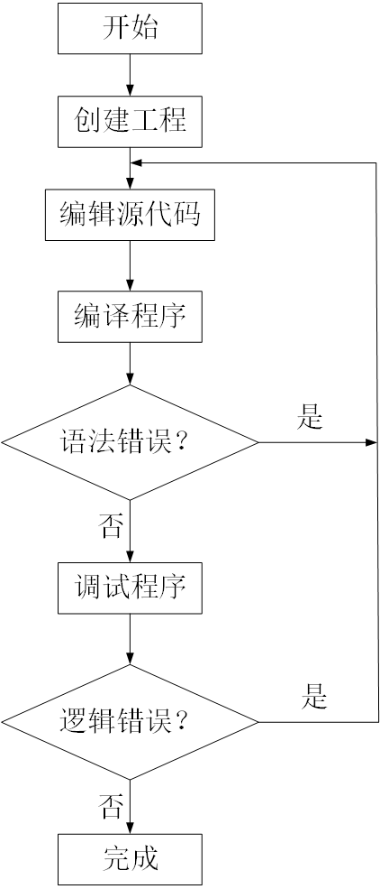
1.3 编译与调试程序
1.3 编译与调试程序
C++ 程序编译、调试和执行步骤
说明
算法设计
C++ 程序工程的创建, 推荐使用 Visual Studio 编译器
添加空的源文件(*.cpp)，如main.cpp
编写源代码
编译，编译器会指出具体的语法错误
改正语法错误
调试程序（找出逻辑错误）
运行程序
编辑代码
编译
调试

Slide 10
1.3 编译与调试程序
Visual Studio 几个常用快捷键
F5 执行程序
F7 编译源文件
F9 添加断点
F10 单步执行一行代码
Ctrl+F5 执行但不调试
建议
遵循“编辑-编译-调试”的原则
养成调试程序的好习惯

Slide 11
本章结束
课后作业
习题
上机练习
实验指导书：第1章

